Slide 1
MARATÓNES DE PROGRAMACIÓN
Andrés Felipe Pineda Corcho
afpinedac@poligran.edu.co

Slide 2
¿Qué son?
Competencias donde se reúnen estudiantes gomosos por la programación para poner a prueba sus habilidades lógico – matemáticas para resolver problemas típicos de la Computación… ‘tan rápido como sea posible’.

Slide 3
METODOLOGÍA
A cada estudiantes se le entrega un conjunto de ejercicios ), impresos en hojas (entre 4 y 8), para ser resueltos entre mas o menos de 3 a 5 horas, dependiendo el número de problemas.
Cada ejercicio contiene 3 partes: 1) la especificación o definición del problema, 2) unos casos de ejemplos de entrada y su 3) correspondiente salida.
Los estudiantes deberán implementar un algoritmo en un lenguaje de programación (JAVA ó C++) que resuelvan ese ejercicio, deben leer los datos y generar una salida (al menos debe coincidir con los casos provistos como ejemplo)
El estudiante deberá enviar su algoritmo al Juez en Línea que se encargará de ejecutarlo y probarlo con otros casos de prueba.
El Juez en línea le dará un veredicto.

Slide 4
VEREDICTO
Compilation Error: El algoritmo enviado por el estudiante no compiló
Runtime Error: Se generó una excepción durante la ejecución del algoritmo
Time Limit Exceded: El algoritmo se demoró ejecutándose mas de lo especificado (así se garantizan soluciones óptimas)
Wrong Answer: La respuesta no coincide con la solución en al menos un carácter.
Accepted: La salida del algoritmo concuerda con la del juez, por lo tanto se considera como ‘correcto’.

Slide 5
EJEMPLO
Implemente un algoritmo que dado un número N, imprima la suma de los números desde el 1 hasta el N.
Entrada: La primera línea contiene un numero T , 0<T<100 que corresponde al numero de casos de prueba o números que se deben leer, luego seguirán T líneas que corresponden a los números N, 0<N<100 , a los cuales que se les desea hallar la suma desde el 1 hasta N.
Salida: Por cada una de las T líneas imprima la suma desde el número 1 hasta el N
ENTRADA
SALIDA
4
3
4
1
8
6
10
1
36

Slide 6
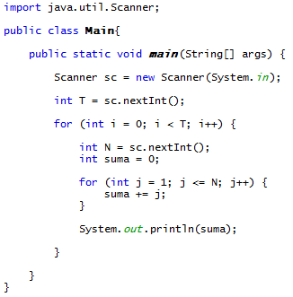
SOLUCIÓN #1 - O(n)
4
3
4
1
8
Leemos el número T
Leemos el número N e inicializamos suma = 0
Vamos acumulando en suma
Mostramos el resultado

Slide 7
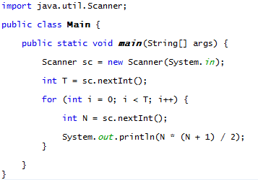
SOLUCIÓN #2 - O(1)
Sabemos que la suma de los números de 1 hasta un número N, esta dada por la formula:
N(N+1)/2

Slide 8
SALIDA
Su algoritmo se probará con otros casos de prueba (no solo con los dados en el ejemplo)
La salida o respuesta del algoritmo debe ser exactamente la misma que la que el Juez tiene (ni un punto mas, ni un espacio más…)

Slide 9
EJEMPLOS DE SALIDA
SALIDA CORRECTA
Tipo de salidas
6
10
1
36
6
10
1
6
10
1
37
6 10 1 36
La salida es un número por cada línea.
6
10
1
36
6
10
1
36
6
10
1
36

Slide 10
¿Quién gana?
El estudiante o equipo que haya resuelto mas números de ejercicios.
En caso que se presente un empate, se desempata por el menor tiempo total que se demoró el estudiante o equipo en resolver los ejercicios.
Estudiante/Ejercicio | Problema 1 | Problema 2 | Problema 3 | Ejercicios resueltos | Tiempo total
Daniel | X | 50 | 120 | 2 | 170 (Ganador)
Miguel | 30 | X | 160 | 2 | 190

Slide 11
¿Qué temas se estudian?
Ad / Hoc (No tienen una categoría especial)
Procesamiento de Strings
Matemáticas
Estructuras de datos
Grafos
Geometría Computacional
Bactracking
Programación dinámica

Slide 12
¿Dónde y como practicar?
http://uhunt.felix-halim.net/
http://codeforces.com/
http://projecteuler.net/
http://www.topcoder.com/
http://poj.org/
https://code.google.com/codejam
http://www.programmingleague.org/
http://guiame.medellin.unal.edu.co/cpp *
http://guiame.medellin.unal.edu.co/semillero/ppc *

Slide 13
TAREA
Registrarse en
http://guiame.medellin.unal.edu.co/cpp
Inscribirse al curso de ‘Pensamiento Algorítmico’
Resolver los ejercicios del módulo ‘Introducción’ (Ejercicios básicos)
Dudas escribir a : afpinedac@poligran.edu.co

Slide 14
Maratónes de Programación
GRACIAS POR SU ATENCIÓN
Andrés Felipe Pineda Corcho
afpinedac@unac.edu.co

